Slide 1
Rubikova kocka
Mihael Ciprić 8.c

Slide 2
Što je rubikova kocka?
Rubikova kocka je trodimenzionalna mehanička igračka
Izumljena je 1979
Izumio ju je mađarski kipar i profesor arhitekture Erno Rubik
Riješava se tako da se boje na kocki pomiješaju i moraju se složiti na određena mjesta kako bi bile iste na svakoj strani.

Slide 3
Njena povijest
Rubik je kocku prvobitno nazvao „Čarobna kocka”
Nakon toga ju je licencirao 1980.
Kocka je doživjela nezapamćen uspijeh
Tako je u Njemačkoj 1980 proglašena igračkom godine
Do 2023 je prodano 350 milijuna primjeraka ove igračke.

Slide 4
Rubikova kocka:

Slide 5
Više o njenom izlgledu
Rubikova kocka ima 6 strana
Na svakoj strani je 9 obojanih kvadratića
Boje na Rubikovoj kocki su:
Bijela
Crvena
Narančasta
Plava
Žuta
Zelena

Slide 6
Nešto više o njoj
Matematičari su dosta proučavali ovu kocku
Zaključili su da postoji oko 43 trilijuna kombinacija kocke
Zaključili su da unatoč tome, kocku je moguće složiti u najmanje 20 poteza

Slide 7
Natjecanja
Prvo natjecanje je organizirala Guinessova knjiga rekorda
Organizirali su natjecanje 13. Ožujka 1981 u Munchenu
Vrijeme pobjednika bilo je 38 sekundi
Prvo međunarodno natjecanje održano je u Budimpešti 5. lipnja 1982 i najbrže vrijeme je bilo 22,95 sekundi

Slide 8
Rekord
Max Park je oborio rekord 2023. godine koji danas drži
Složio je Rubikovu kocku u nevjerovatnih 3,13 sekundi
Taj rekord još nitko nije oborio.

Slide 9
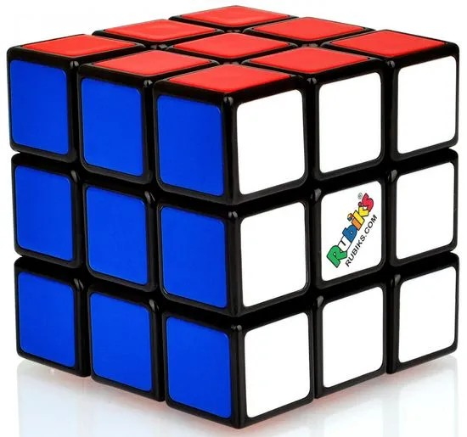
Hvala na pažnji!
Kraj.

